Slide 1
Design Patterns (Entwurfsmuster)
Jemand hat Deine Probleme schon gelöst!
Quellen: Freeman, Eric & Elisabeth: Head First Design Patterns, S. 1-32.
Notes:
weitere Quelle:
http://www.philipphauer.de/study/se/design-pattern.php

Slide 2
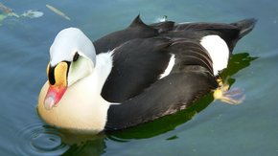

Ausgangssituation: DuckSim
Ente
quaken() schwimmen() anzeigen()
anzeigen() sorgt für die richtige Darstellung am Bildschirm
Stockente
anzeigen()
Moorente
anzeigen()
und viele andere Entenarten
Als nächstes sollen die Enten fliegen...

Slide 3
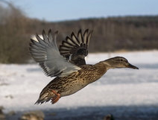
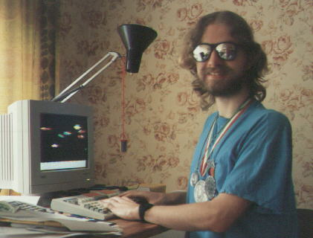

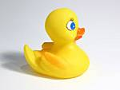
DuckSim erweitert
Ente
quaken() schwimmen() anzeigen()
fliegen()
Kein Thema – wofür gibt es denn OOP?
...
Stockente
anzeigen()
Moorente
anzeigen()
Joe, ich führe gerade potentiellen Kunden unsere neue Software vor und da fliegen Gummienten über den Bildschirm...

Slide 4

DuckSim erweitert
Ente
quaken() schwimmen() anzeigen()
Eigentlich ganz niedlich. Na ja, man kann ja einfach die Methoden redefinieren...
quak macht quietsch und fliegen macht gar nichts
fliegen()
Stockente
anzeigen()
Moorente
anzeigen()
Gummiente
anzeigen()
fliegen()
quaken()
Aber was wenn wir noch Entenattrappen hinzufügen. Die können weder fliegen noch quak machen...

Slide 5
Welche der folgenden Nachteile ergeben sich durch diesen Lösungsansatz?
Code wird in abgeleiteten Klassen wiederholt.
Verhaltensänderungen während der Laufzeit sind schwierig.
Wir können Enten nicht tanzen lassen.
Es wird schwierig Wissen über das Verhalten aller Enten zu erlangen.
Enten können nicht beides - quaken und fliegen.
Änderungen können sich unbeabsichtigt auf andere Enten auswirken.

Slide 6
Welche der folgenden Nachteile ergeben sich durch diesen Lösungsansatz?
Code wird in abgeleiteten Klassen wiederholt.
Verhaltensänderungen während der Laufzeit sind schwierig.
Wir können Enten nicht tanzen lassen.
Es wird schwierig Wissen über das Verhalten aller Enten zu erlangen.
Enten können nicht beides - quaken und fliegen.
Änderungen können sich unbeabsichtigt auf andere Enten auswirken.

Slide 7
DuckSim erweitert
Ente
schwimmen() anzeigen()
<<interface>> Quakfähig
quaken()
<<interface>> Flugfähig
fliegen()
Wie wäre es mit einem Interface?
Gummiente
anzeigen() quaken()
Moorente
anzeigen() quaken() fliegen()
Stockente
anzeigen() quaken() fliegen()
Und wenn wir schon dabei sind, dann erstellen wir auch gleich ein Interface Flugfähig.
Entenattrappe
anzeigen()

Slide 8
Das ist die dümmste Idee die du je hattest! Kannst Du Code Duplizierung überhaupt schreiben?
Was ist das Eine worauf man sich in der Anwendungsentwicklung verlassen kann?
CHANGE
Schreibt auf, warum ihr Code in der Vergangenheit verändern musstet.
Der Kunde verlangt eine Änderung der Software.
Meine Firma entscheidet, ein neues Datenformat zu benutzen – Iiih!

Slide 9

Entwurfsprinzip
Das erste von vielen "design principles"!
„encapsulate what varies“ Identifiziere die Aspekte Deiner Anwendung die sich ändern können und trenne sie von denen die gleich bleiben.
Die sich ändernden Teile werden isoliert und in eigenen Klassen gekapselt.
Warum??? Es ist weniger wartungsintensiv und flexibler. Man kann leicht neues Verhalten hinzufügen ohne den alten Code zu ändern. Code der sich nie verändert bleibt unberührt.

Slide 10
Variierendes Verhalten Isolieren
z.B. gleiten, Flügel schlagen oder nicht fliegen
Flugverhalten
Entenklassen
Quakverhalten
Der Rest scheint ja gut zu funktionieren
z.B. quaken, quietschen oder still sein

Slide 11
2. Entwurfsprinzip
Das kennen wir schon.
„program to an interface“
Programmiere mit Abstraktionen nicht mit Implementationen.
Mitarbeiter und einkommen() befinden sich auf der obersten Abstraktionsebene.
Nicht so:
case 'M': malocher.berechneEinkommen();
break;
case 'B': buerohengst.getFestgehalt(); break;
Sondern so:
Mitarbeiter mitarbeiter = new Mitarbeiter[2];
mitarbeiter[0] = new Malocher();
mitarbeiter[1] = new Buerohengst();
for( int i = 0; i < 2 ; i++) mitarbeiter[i].einkommen();

Slide 12
DuckSim erweitert
Ente
flugEigenschaft: Flugverhalten
schwimmen() anzeigen() fliegenAusfuehren()
<<interface>> Flugverhalten
fliegen()
Jedes neue Flugverhalten implementiert das Interface Flugverhalten.
NichtFliegen
fliegen()
Fluegelschlagen
frequenz
fliegen()
Gleiten
fliegen()
Vorteil:
Wir haben das Verhalten isoliert, müssen aber Code nicht wiederholen!
Das Gleiche machen wir mit dem Quakverhalten.

Slide 13
Es gibt keine dummen Fragen!
Q: Sollte man Ente nicht auch als Interface implementieren?
A: Nicht in diesem Fall. Hier profitieren wir davon, dass es konkrete Implementationen gibt, die für alle abgeleiteten Klassen gleich sind.
Q: Irgendwie ist das merkwürdig Klassen zu haben die nur Verhalten repräsentieren. Sollte eine Klasse nicht Zustand und Verhalten zusammen fassen und Dinge repräsentieren?
A: Das ist richtig. In diesem Fall ist das Ding ein Verhalten. Das kann aber auch Eigenschaften haben, z.B. Flügelschläge pro Minute, Höhe, etc.
Aufgabe:
Entwerfen Sie das Quakverhalten als Klassendiagramm.

Slide 14
DuckSim erweitert
<<interface>> Quakverhalten
quaken()
Ente
flugEigenschaft : Flugverhalten quakArt : Quakverhalten
schwimmen() anzeigen() fliegenAusfuehren() quakAusfuehren()
<<interface>> Flugverhalten
fliegen()
Quaken
quaken()
Quietschen
quaken()
Still
quaken()
NichtFliegen
fliegen()
Fluegelschlagen
fliegen()
Gleiten
fliegen()
Aufgaben:
Was würden Sie machen, wenn Sie Düsenantriebsfliegen zur Entensimulation hinzufügen müssen?
Welche Klassen könnten unser Flugverhalten noch benutzen?
Duesenantriebsfliegen
fliegen()

Slide 15
DuckSim erweitert
<<interface>> Quakverhalten
quaken()
Ente
flugEigenschaft: Flugverhalten quakArt : Quakverhalten
schwimmen() anzeigen() fliegenAusfuehren() quakAusfuehren()
<<interface>> Flugverhalten
fliegen()
Quaken
quaken()
Quietschen
quaken()
Still
quaken()
NichtFliegen
fliegen()
Fluegelschlagen
fliegen()
Gleiten
fliegen()
Wir machen das erst mal im Konstruktor. Aber das Verhalten kann auch zur Laufzeit mit set Methoden geändert werden.
Duesenantriebsfliegen
fliegen()
Wo wird denn flugEigenschaft und quakArt festgelegt?

Slide 16
Code Ausschnitt
//in main
Ente ente = new Stockente( new Quaken(), new Fluegelschlagen() );
ente.fliegenAusfuehren();
//===============================================
//in stockente.java //Konstruktor gibt an Basisklassenkonstruktor weiter
Stockente( Quakverhalten qv, Flugverhalten fv )
{ super(qv, fv); }
//===============================================
//in ente.java Ente( Quakverhalten qv, Flugverhalten fv ) { quakArt = qv; flugEigenschaft = fv; }
//-----------------------------------------------------
void setFlugverhalten( Flugverhalten fv ) { flugEigenschaft = fv; }
//-----------------------------------------------------
void fliegenAusfuehren()
{
flugEigenschaft.fliegen( );
}

Slide 17
3. Entwurfsprinzip
Ziehe Komposition der Vererbung vor , wenn Flexibilität das Ziel ist..
Komposition ermöglicht mehr Flexibilität als Vererbung.
Familien von Algorithmen können in eigenen Klassenhierarchien gekapselt werden und zur Laufzeit zugewiesen werden.
Das heißt nicht, dass Komposition immer besser ist als Vererbung!!!

Slide 18
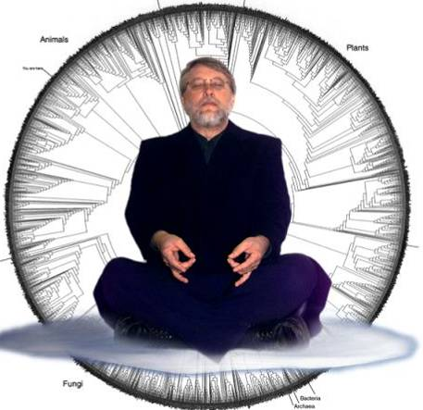

Meister und Schüler
Was hast du über die objektorientierten Wege gelernt?
Meister, Wiederverwendung ist ein wichtiges Ziel...
Pattern Guru

Slide 19
DuckSim erweitert
<<interface>> Quakverhalten
quaken()
Ente
flugEigenschaft: Flugverhalten quakArt : Quakverhalten
schwimmen() anzeigen() fliegenAusfuehren() quakAusfuehren()
<<interface>> Flugverhalten
fliegen()
Quaken
quaken()
Quietschen
quaken()
Still
quaken()
NichtFliegen
fliegen()
Fluegelschlagen
fliegen()
Gleiten
fliegen()
Das Verhalten kann zur Laufzeit verändert werden.
Der Algorithmus
Duesenantriebsfliegen
fliegen()

Slide 20
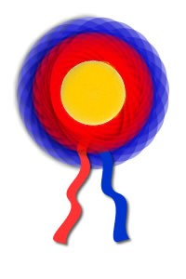
Gratuliere zum Ersten Entwurfsmuster!
1st
Strategy Pattern
Das "Strategy Pattern" definiert eine Familie von Algorithmen, kapselt sie und sorgt dafür, dass sie leicht austauschbar sind. Strategy lässt Algorithmen unabhängig von den Clients die sie benutzen variieren.

Slide 21
Rollenspiel Aufgabe
Sortieren Sie Klassen, Methoden, Eigenschaften, Parameter und Beziehungen in ein fertiges Klassendiagramm. Löschen Sie nicht benötigte Elemente.
WeaponBehavior
Troll
Axe
Knight
fight( )
BowAndArrow
useWeapon( )
King
Character
fight( )
useWeapon()
setWeapon()
currentWeapon
Sword
Queen
newWeapon
Knife
1
*

Slide 22
Rollenspiel Lösung
Character
-currentWeapon
+fight( ) +setWeapon( newWeapon : WeaponBehavior)
1
<<interface>> WeaponBehavior
useWeapon( )
1
King
Queen
Axe
useWeapon()
Sword
useWeapon()
Knight
Troll
BowAndArrow
useWeapon()
Knife
useWeapon()

Slide 23
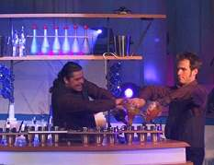
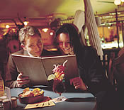
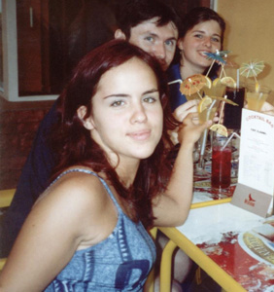
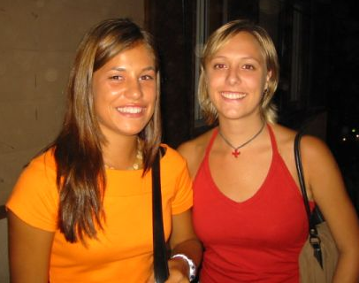
in einer Cocktailbar...
Ich nehme einen Sunrise
Bringst Du mir eine Piña Colada mit?
Ich möchte den mit Orangensaft, Limettensaft, Grenadine und Tequila der so in Streifen geschichtet ist.
Die haben hier einen Cocktail mit Rum, Ananassaft, Kokosnussmilch und eine wunderschöne Deko mit Ananas und Cocktailkirsche... den möchte ich haben.

Slide 24


Die Macht der Fachbegriffe
Geteiltes Vokabular erleichtert die Kommunikation:
Sag doch einfach, Singleton Pattern.
Hey, ich habe so eine coole Klasse programmiert, von der kann man immer nur eine Instanz bilden, auch wenn mit Threads gearbeitet wird. Und dabei benutze ich nicht globale Variablen oder so ein Mist, sondern die Instanz wird immer nur angelegt, wenn man sie auch benötigt.

Slide 25

Die Macht der Fachbegriffe
Ich habe so eine Art Rundfunk Klasse geschaffen. Die behält die Übersicht über alle die Objekte die zuhören und jedes Mal wenn eine neue Info daher kommt, sendet sie eine Nachricht an jeden Zuhörer. Was richtig toll ist, dass die Zuhörer ganz selbständig dem Verteiler beitreten und sich auch wieder austragen können. Es ist wirklich dynamisch und mit geringer Bindung.
Sag doch einfach, Observer Pattern.

Slide 26
Es gibt keine dummen Fragen!
Q: Sind Entwurfsmuster denn so etwas wie fertige Bibliotheken?
A: Nicht ganz. Bibliotheken bieten fertigen Code. Den kann man Einbinden und über die öffentliche Schnittstelle benutzen. Für Entwurfsmuster gibt es keine Bibliotheken.
Q: Wenn Entwurfsmuster so toll sind, kann dann niemand einfach Bibliotheken für die Muster schreiben?
A: Entwurfsmuster sind auf einer höheren Abstraktionsebene als Bibliotheken. Sie geben uns Lösungsvorschläge für bestimmte Probleme, aber keinen fertigen Code.
Q: Dann gibt es also keine Bibliotheken, die uns unterstützen?
A: Nein, aber es gibt Kataloge mit Entwurfsmustern.

Slide 27

Meister und skeptischer Programmierer
Entwurfsmuster sind also nichts weiteres als der Einsatz von OO-Prinzipien, wie Kapselung, Vererbung, Polymorphie, Komposition...
Ein häufiges Missverständnis, Hüpfer. Es ist mehr als das. Du musst noch viel lernen...

Slide 28
Meister und Schüler
Denk daran, Konzepte wie Abstraktion, Vererbung, Polymorphie und Komposition zu kennen machen einen noch lange nicht zu einem guten Programmierer.
Ein Entwurfs-Guru denkt daran, wie man Entwürfe flexibel gestaltet, so dass sie gut wartbar sind und neue Anforderungen einfach integriert werden können.

Slide 29
Zusammenfassung Entwurfsprinzipien
„encapsulate what varies“ Identifiziere die Aspekte Deiner Anwendung die variieren und trenne sie von denen die gleich bleiben.
„program to an interface“
Programmiere mit Abstraktionen nicht mit Implementationen.
Ziehe Komposition der Vererbung vor , wenn Flexibilität das Ziel ist..

Slide 30
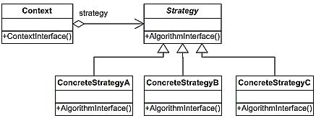
Definition Srategy Pattern
Strategy
Definiert eine Familie von Algorithmen, kapselt jeden davon und sorgt dafür, dass sie austauschbar sind. Der Client kann jeden beliebigen Algorithmus verwenden und mit der gleichen Schnittstelle ansprechen.

Slide 31
Aufgaben
Erstellen Sie mindestens eins der folgenden Programme:
DuckSim.
Rollenspiel-Programm, bei dem ein Charakter seine Waffe mehrfach wechselt und anwendet. Außerdem soll gewährleistet sein, dass ein Charakter auch kämpft, wenn er gerade keine Waffe hat.

